Slide 1
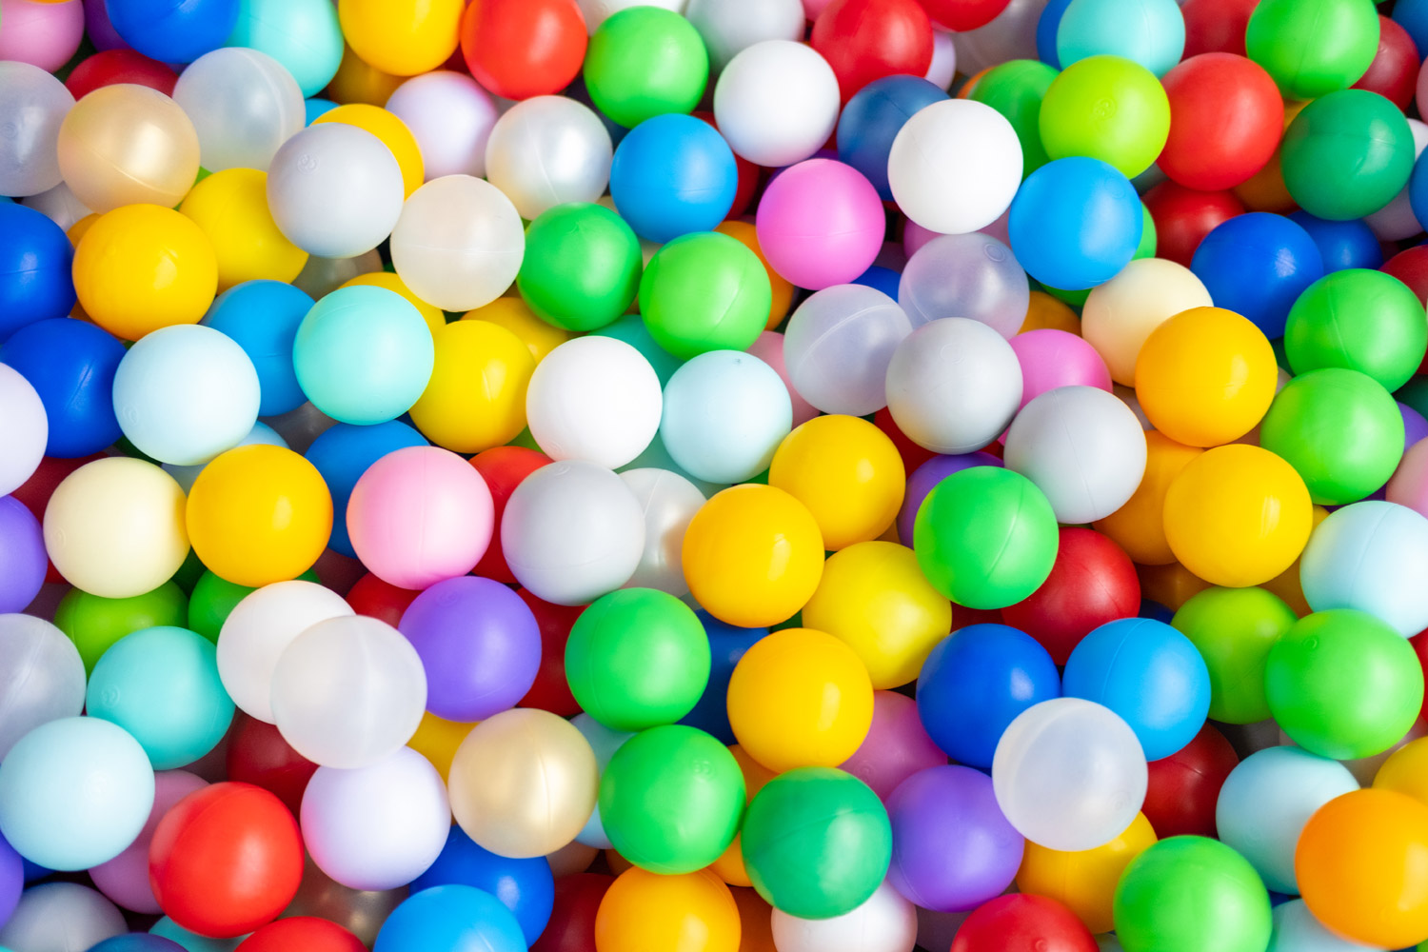
Как себя вести в школьном лагере?
Детские игры

Slide 2
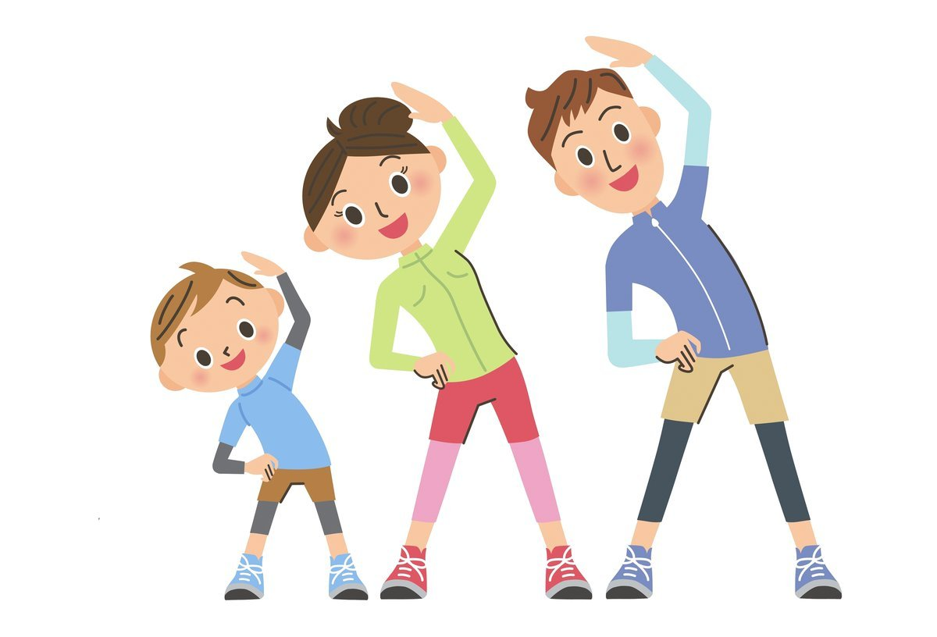
Правило 1
Не опаздывайте на зарядку в лагере!
Зарядка укрепляет ваши мышцы и делает вас здоровыми!

Slide 3
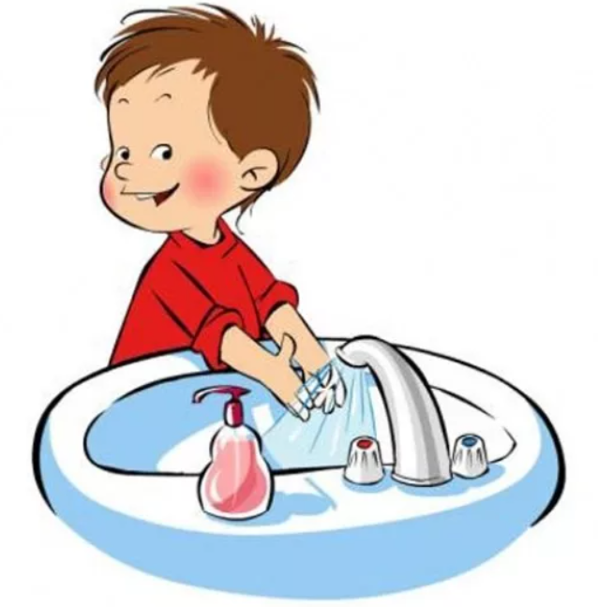
Правило 2
Обязательно мойте руки с мылом перед едой!
На руках очень много вредных микробов!

Slide 4
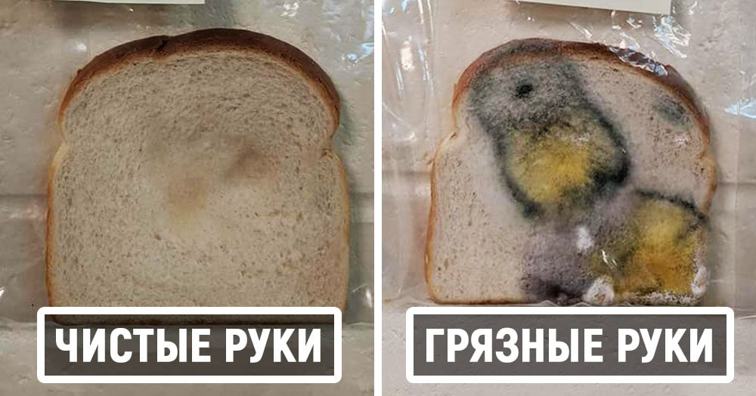

Slide 5
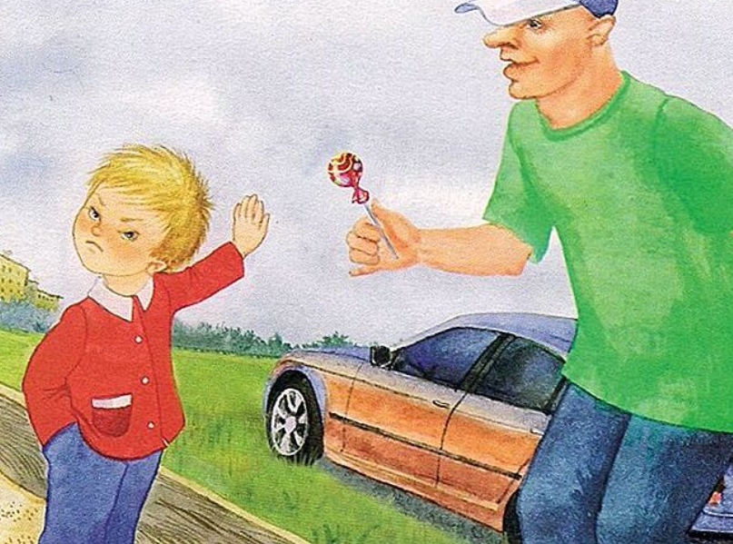
Правило 3
Никогда не убегайте за забор школьного лагеря!
Взрослые вас потеряют и будут очень волноваться!
Вы можете попасть под машину!

Slide 6
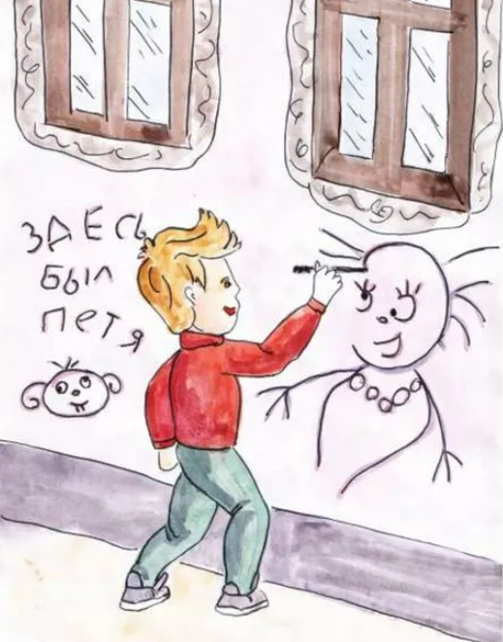
Правило 4
Бережно относитесь к имуществу лагеря!
Не рвите книги и не рисуйте на них
Не ломайте цветные карандаши
Если всё будет сломано или потеряно – то играть будет нечем и не на чем.

Slide 7

Правило 5
Если вы случайно поранились, или у вас что-то болит– обратитесь к воспитателю!
Маленькие царапины достаточно промыть чистой водой с мылом!

Slide 8
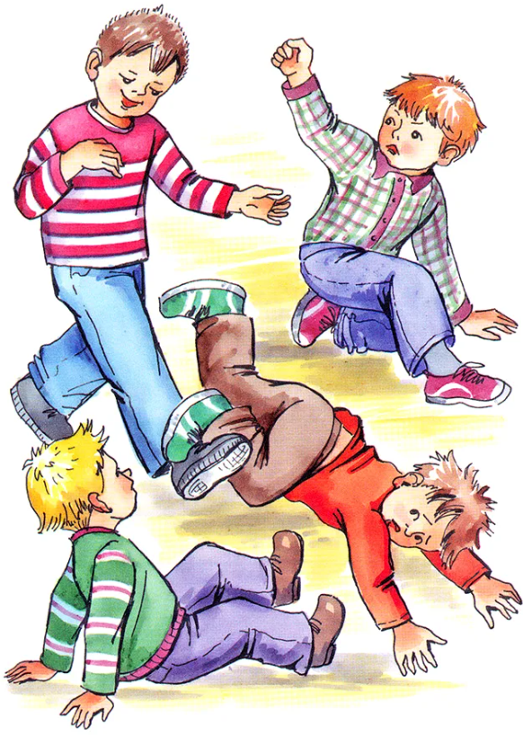
Правило 6
Когда играете в активные игры в большой компании – соблюдайте правила!
Нельзя толкаться, драться, обзываться, отбирать игрушки и предметы!
С врединой никто не хочет дружить и играть!

Slide 9
Во время нахождения в лагере будьте дружелюбными, уважайте других, слушайтесь воспитателей и присматривайте за своими товарищами
Правило 6.1

Slide 10
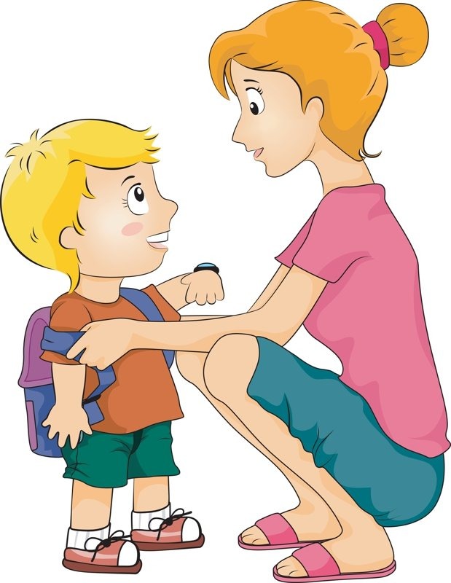
Правило 7
Если в конце дня тебя забирают родители – обязательно скажи об этом воспитателю!
Увидев маму, папу или другого родственника – не убегай сразу, а скажи воспитателю, что за тобой пришли!

Slide 11

Правило 8
Если в конце дня ты уходишь сам, то скажи об этом воспитателю!
Подойди, попрощайся и иди домой! Позвони родителю и сообщи, что скоро придёшь! Будь внимателен – аккуратно переходи дорогу, не разговаривай с чужими взрослыми!

Slide 12

Правило 9
Если вы вдруг случайно потерялись на экскурсии – не паникуйте! Никуда не уходите!
Если есть телефон – позвоните маме или воспитателю скажите, что вокруг вас!
Если телефона нет – сообщите прохожему взрослому из какого вы города, школы и класса!

Slide 13
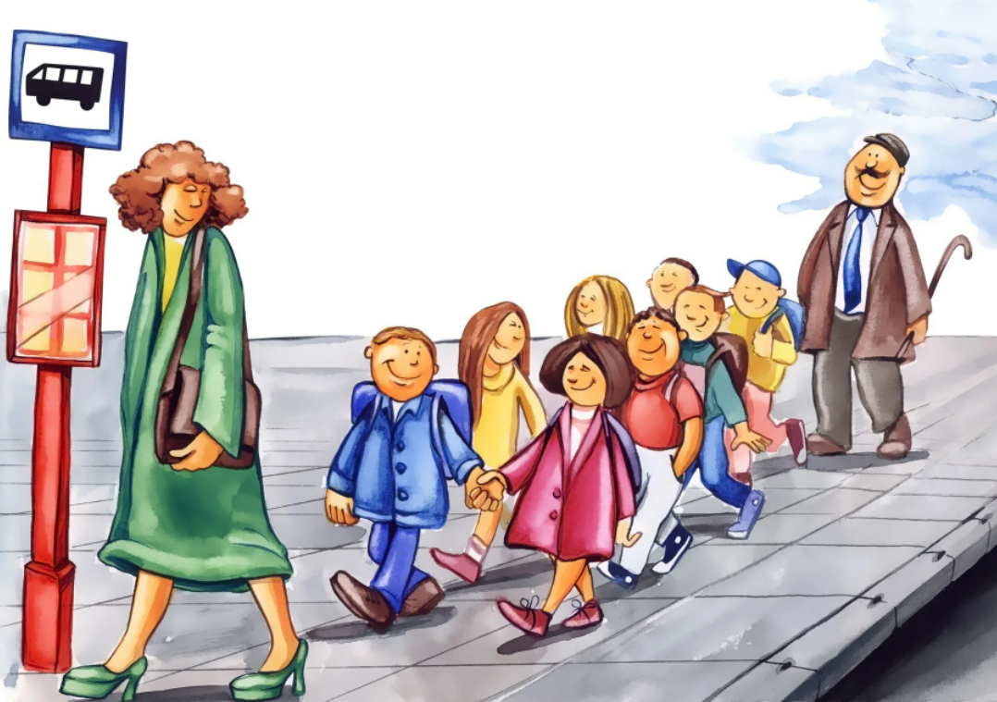
Правило 10
Когда ваш отряд идет на экскурсию – не отставайте от группы, не балуйтесь, слушайтесь воспитателя! Аккуратно переходите дорогу!

Slide 14
Правило 11
В жаркую солнечную погоду надевайте головные уборы, чтобы защитить голову! Желательно надевайте светлый или легкий головной убор из хлопка или льна.

Slide 15
Правило 12
Во время экскурсий или прогулок (даже вблизи воды) ни в коем случае не пользуйтесь огнем, не разводите костры

Slide 16

Желаем вам хорошо отдохнуть в лагере!

Slide 17
Спасибо за внимание!!!

